Slide 1
Johannes Köck koeck@mail.muni.cz
SoSe2019
4. Einheit
3. 05. 2019

Slide 2
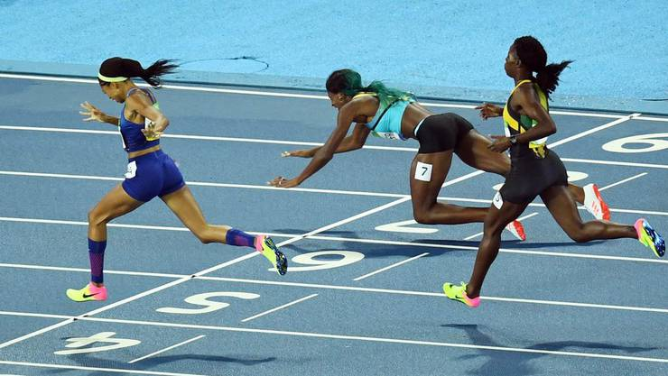

Slide 4
Heutige Einheit
Kurze Verbesserung/Besprechung der Hausaufgabe
Wiederholung (Literarurdidaktik)
Hören + 2 Wünsche
BesprechenAbschlussmodalitäten

Slide 5
Wünsche
- Motivation (heute) - Literaturdidaktik (Wiederholung) - Film im Unterricht (heute) - Grammatikvermittlung (heute) - Wortschatzvermittlung - Fertigkeiten (Lesen)(Hören –heute) - Methoden des Fremdsprachunterrichts - Lehrwerkanalyse - Fehlerkorrektur - Stundenplan – Aktivitäten

Slide 6
Lernen durch Wiederholung

Slide 7
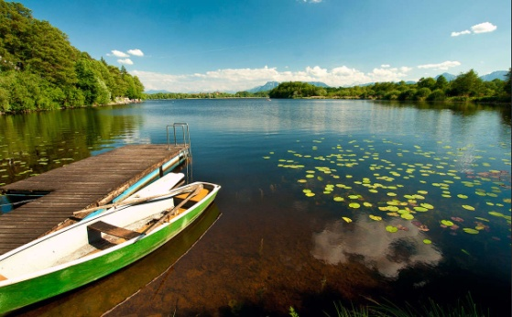
naturgedicht
heu
see (Ernst Jandl)
Schreiben Sie ein küchengedicht, meergedicht, marktgedicht, frühstücksgedicht …
„chinesisches/spanisches/romantisches/kritisches/… naturgedicht“.
Suchen Sie ein Bild, das dieses Gedicht illustriert.
Das Gedicht wurde in einer Zeitung für den Deutschunterricht abgedruckt. Schreiben Sie einen Brief, in dem Sie sich darüber beschweren und argumentieren, warum es für den DU ungeeignet ist (warum könnte es geeignet sein?)

Slide 8
Literarische Texte eignen sich für FU, weil sie
ein hohes Motivationspotential bieten
zur kreativen Mitwirkung an Sinnbildung auffordern
Kompetenz im Textverstehen fördern
zu kulturellen Vergleichen anregen (dynamischer Kulturbegriff, Perspektivwechsel, Empathie)
Kulturalisierende Zuschreibungen problematisieren können (Stolperstein)
Subjektivität von Wahrnehmung deutlich machen
zu einem SUBJEKTIVIERUNGSKRITISCHEN ZUGANG anregen
generell: ein Fokus auf Herrschaftspraxen ermöglichen

Slide 9
unterschiedliche Perspektiven auf „Wirklichkeit“ vermitteln
die Auseinandersetzung mit Fremdheit , der Konstruktion von Fremdheit ermöglichen
Perspektiv- und Rollenwechsel ermöglichen und der Schulung der Empathiefähigkeit dienen
Fragen und Suchbewegungen initiieren können
Vergnügen bereiten

Slide 10
Kriterien für die Auswahl literarischer Texte nach Carola Surkamp, Ansgar Nünning: Englische Literatur unterrichten, 2006
Texte sollten:
authentisch sein
den Bedürfnissen und Interessen der Lernenden entsprechen und einen Bezug zu ihrer Lebenswelt haben
v. ihrem sprachl. u. inhaltl. Schwierigkeitsgrad her d. Zielgruppe angemessen sein
die Lernenden zum Nachdenken und Reden über das dargestellte Thema anregen
der Lehrkraft selbst gefallen
m. übergreifenden Lernzielen sowie m. Zielen d. Unterrichtseinheit vereinbar sein

Slide 11
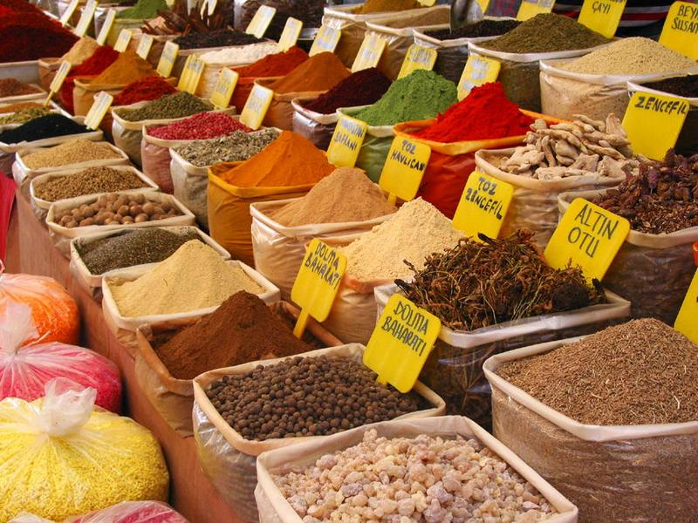
thematisch aktuell und repräsentativ für das Zielsprachenland sein
vielfältige Perspektivenwechsel ermöglichen
im Zusammenhang mit anderen (komplementären oder kontrastiven) Texten behandelt werden
die Interaktion zwischen Textwelt und Welt der Lernenden fördern
vielfältige Anschlussmöglichkeiten sowohl für analytische als auch kreative Textarbeit bieten
…

Slide 12
Aufgabentypologien
Aufgaben vor – während – nach der Lektüre
„In der Muttersprache sind die Worte den Menschen angeheftet, so daß man selten spielerische Freude an der Sprache empfinden kann. …
In einer Fremdsprache hat man aber so etwas wie einen Heftklammerentferner: Er entfernt alles, was sich aneinanderheftet und sich festklammert.“
Yoko Tawada:
„Von der Muttersprache zur Sprachmutter“. In: dies.: Talisman. Literarische Essays. Tübingen: Konkursbuch-Verl., 1996, S. 9-15, Zitat S. 15

Slide 13
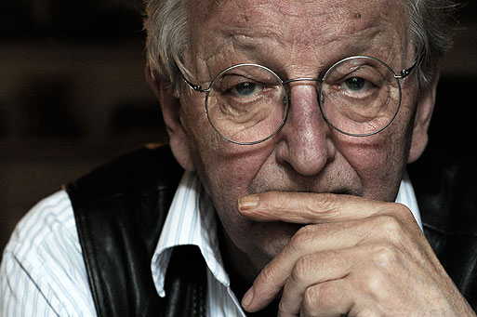
Peter Bichsel: Ein Tisch ist ein Tisch
Vor dem Sehen
1. Informieren Sie sich über den Schriftsteller Peter Bichsel und erstellen Sie ein Kurzreferat.
2. Diskutieren Sie den Titel der Geschichte von PETER BICHSEL „Ein Tisch ist ein Tisch“ und vermuten Sie, wovon darin die Rede sein könnte?
Gebrauchen Sie dabei die folgenden Sprachmittel:
Ich nehme an, dass…
Ich vermute, dass…
Ich meine, glaube, dass…
Mir scheint, dass….
Womöglich…
Eventuell
Ich habe den Eindruck, dass

Slide 14
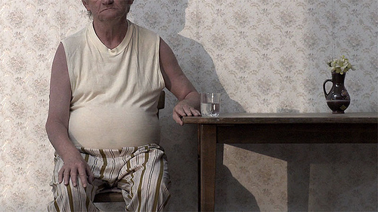
Während des Sehens (https://vimeo.com/8749843)
1. Sehen Sie sich den Filmanfang (0:60)an und schildern Sie Ihre Gefühle
Wie werden Sie von der Musik und den Bildern angestimmt?
(Gruppe 1: Musik; Gruppe 2: Bilder)

Slide 15
Nach dem Sehen/Lesen/Hören
1. Stellen Sie sich vor, Sie haben die Möglichkeit, diesem Mann zu helfen. Welche Ratschläge würden Sie ihm geben.
2. Stellen Sie sich vor, sie seien die „erste Liebe“ dieses Mannes gewesen und hätten sich aus den Augen verloren. Jetzt – nach all den Jahren- sind Sie vom Zustand Ihres alten Freundes entsetzt.
Schreiben Sie einen Dialog zwischen beiden. Wovon könnten sie sprechen?
3. Glauben Sie, es gibt in Ihrer Stadt ähnliche Schicksale? Warum (nicht)?
4. Warum lässt eine Gesellschaft zu, was wären Möglichkeiten/Modelle, alten Menschen eine Perspektive zu geben?
Perspektiven für ältere Menschen:
http://www.kleinezeitung.at/kaernten/sanktveit/3222545/grandiose-granny.story

Slide 16
Aufgabentypologien Literaturdidaktik
Sehen Sie sich das Arbeitsblatt „Literatur im Fremdsprachenunterricht“ an
Welche Arbeitsformen halten Sie für geeignet für den eigenen Unterricht?
Warum (nicht)?
Ergänzen Sie das AB mit eigenen Ideen

Slide 17
Motivation

Slide 18
Überlegen Sie kurz im Team wann Sie besonders motiviert sind?
Wann ist es für Sie schwer sich zu motivieren?
Wie können Lehrer_innen und Schüler_innen motiviert werden und bleiben?
Lesen Sie jetzt den Text Rainer E. Wicke
Was halten Sie von den 10 einfachen Regeln und Ausführungen zum Motivationserhalt?

Slide 19
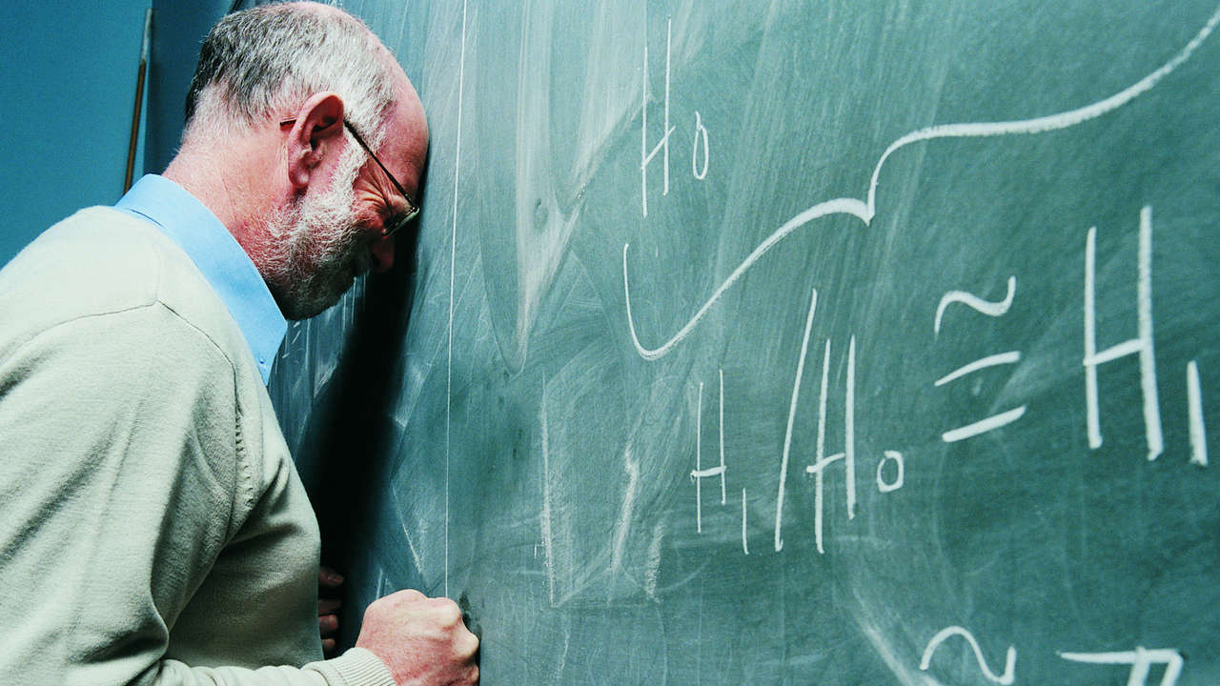

Slide 20
Film im Unterricht
Hör-Sehverstehen ist die Fähigkeit fremdsprachliche Inhalte bildgestützt verstehend zu hören und zu sehen.

Slide 21
Gründe für den Einsatz von Film???

Slide 22
4. 1 Definition
Hör-Sehverstehen ist die Fähigkeit fremdsprachliche Inhalte bildgestützt verstehend zu hören und zu sehen.

Slide 23
2. Gründe für den Einsatz von Film
Das überlegene Gedächtnis für Bilder
Die schnelle Wahrnehmung und Verarbeitung von Bildern
Die effektive Aufmerksamkeitslenkung durch Bilder
Die emotionale Beteiligung und Beeinflussung durch visuelle Kommunikation
Die größere Garantie, doppelt codiert zu werden
Große Motivation bei Lehrenden und Lernenden
Impulsgeber für unterschiedliche Aktivitäten:
Integrierte Förderung der Fertigkeiten
Zur Erweiterung des Wortschatzes
Zur Anwendung grammatischen Wissens
Zur Thematisierung von:
Landeskunde
Transkulturalität
Literatur

Slide 24
Auswahlkriterien für den Einsatz von Film ?

Slide 25
Segmentierbarkeit (Sequenzen von ca. 3-5 Minuten)
Wiederholbarkeit
Lehr- und Lernziele
Schwierigkeitsgrad
Ästhetische Qualität
Vom Rezipienten zum Produzenten
Repräsentativität: Ist Aussage des Films generalisierbar?
Wirkung: Wie wirkt der Film auf mich persönlich? Wie könnte er auf die lernenden wirken? Gefahr einer falschen Verallgemeinerbarkeit beim Rezipienten?
Vergleich: regt Film zu interkulturellen, anderen Vergleichen an?
Sensibilisierung: Ermöglicht der Film eine Sensibilisierung für Werte, Normen und Verhaltensweisen der „eigenen“ und „fremden“ Kultur
Sichtwechsel: Gibt es Themen, Darstellungen, Symbole, die befremdend auf Lernende wirken könnten?
Stereotypen: Gibt der Film eine Hilfestellung, um sich über Stereotypen bewusst zu werden, lädt zu deren Thematisierung ein?
Impressionen: Vermittelt der Film ein offenes, vielseitiges, komplexes Bild von A/D/CH…

Slide 26
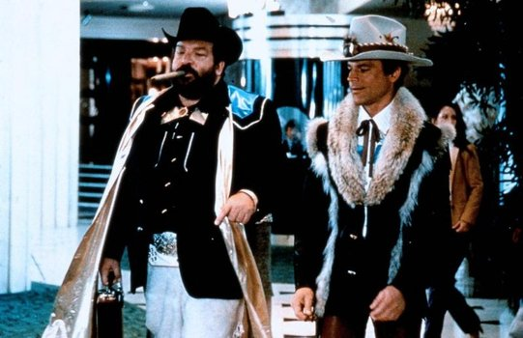
Typen Hör-Sehverstehen ???

Slide 27
Orientierendes Hör-Seh-Verstehen („Worum geht es“?)
Kursorisches Hör-Seh-Verstehen („Nur das Wesentliche erfassen“)
Selektives Hör-Seh-Verstehen („Das was gerade wichtig ist, mich interessiert)
Totales Hör-Seh-Verstehen („Ganz genau hinhören, alles verstehen

Slide 28
Übungstypologien zur Arbeit mit narrativen Filmtexten
Vor dem Sehen:
Ziel: Motivation; Einstimmung, Vorentlastung, Vorwissen aktivieren, Wortschatz einführen….
Einstieg über den Ton: Musik, Geräusche, Sprache
Einstieg über Wortigel, Assoziogramm, Akrostichon
Einstieg über Bildmaterial: Abbildungen; Bildkarten, Standphotos
Einstieg über schriftliches Material: Transkript, Paralleltext Kurzzusammenfassung, etc.)

Slide 29
Während des Sehens:
Ziel: Genaues Sehen, Verstehen
Aufgaben zu filmischen Aspekten (Einstellungen, Kameraperspektiven)
Zuordnungs- Ergänzungs- und Beobachtungsaufgaben (visuell, verbal, akustisch)
Notizen machen, Lückentexte, Rekonstruktion
Übungen mit getrennten Kanälen:
„silent viewing“
„blind listening“

Slide 30
Nach dem Sehen:
Ziel: Weiterführende Übungen
Filmhandlung rekonstruieren
Filmfortsetzung schreiben
Vorgeschichte erfinden
Filmende umschreiben
Biografien zu Figuren schreiben
Filmkritiken verfassen
Rollenspiele

Slide 31
Exkurs: Kommunikative Grammatik
Beschäftigt sich mit
Unterrichtsmethodik
Progression kann sich nach Grammatik richten (muss aber nicht!)
Zeigt Formen der Didaktisierung

Slide 32
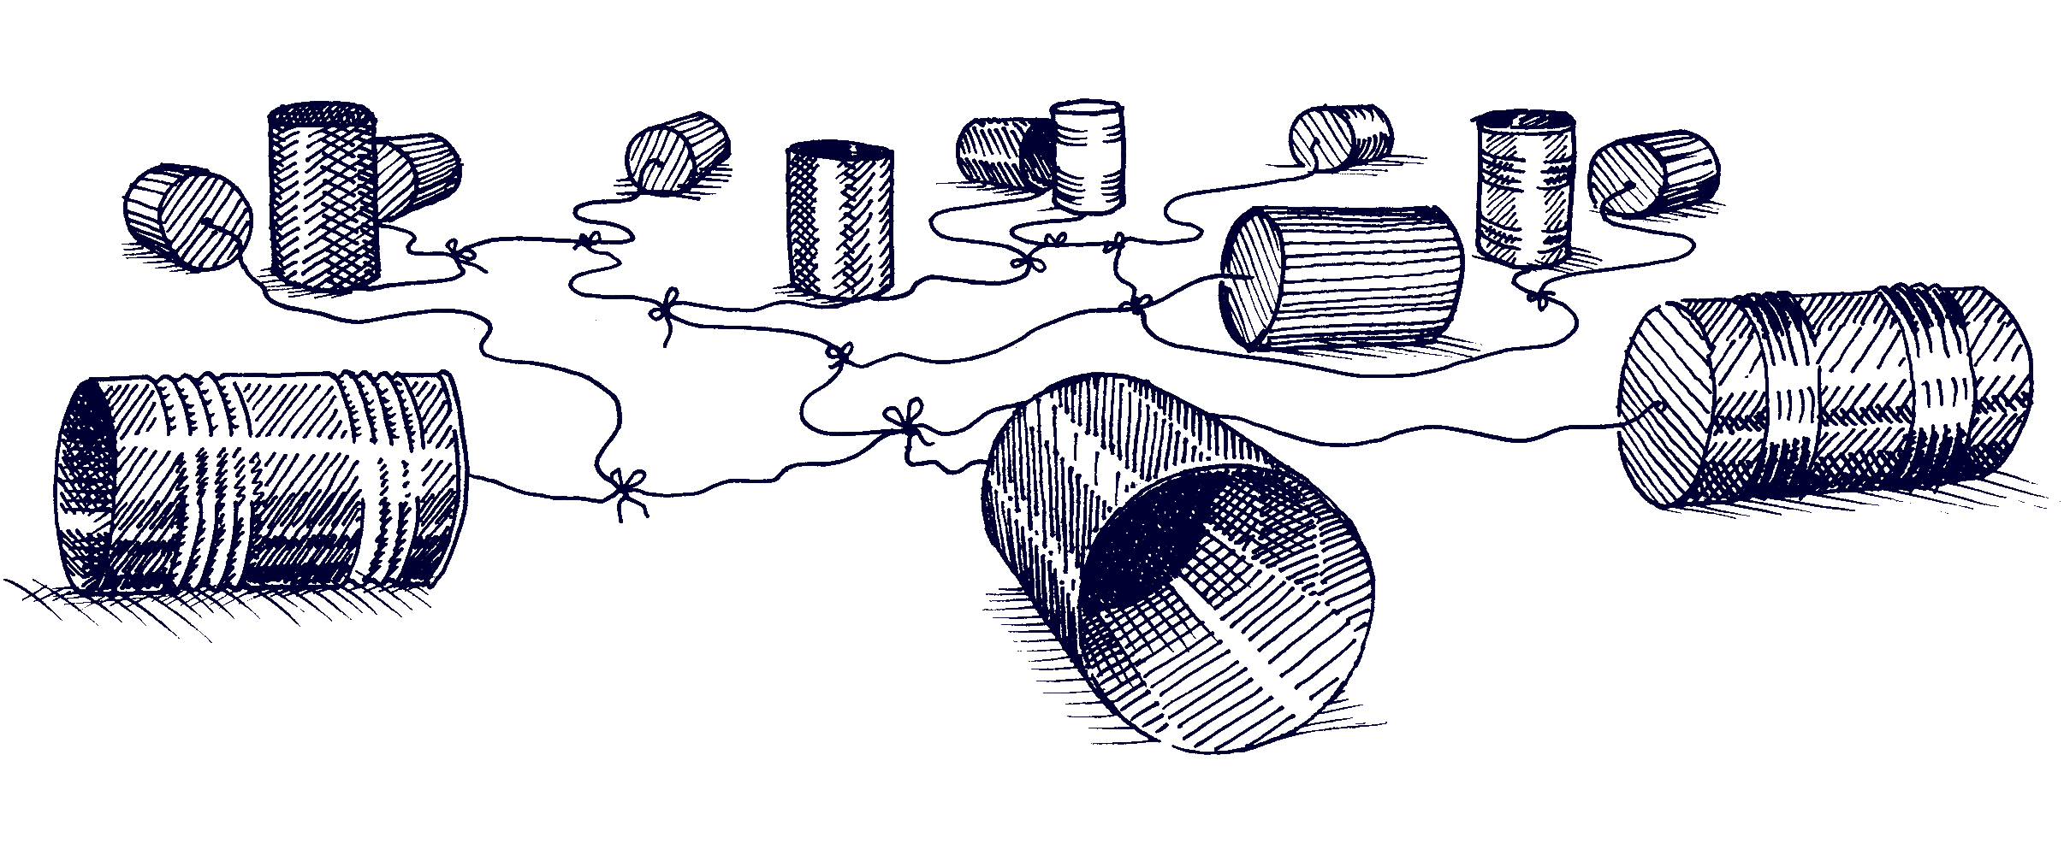
Kommunikation
Mittel und Zweck sprachlicher Handlungen
Austausch von Informationen durch sprachliche oder außersprachliche Interaktion
Mindestens zwei Akteure treten miteinander in Kontakt und beziehen ihr Handeln aufeinander

Slide 33
K. im Unterricht
Sprachbezogene Kommunikation: z.B.:
Übungssätze zu Übungszwecken; Pattern drill,
Handeln an Sprache (vgl. Bolte 1993, S.10)
Mitteilungsbezogene Kommunikation (auch:inhaltsbezogene Kommunikation):
Sprachanwendung in realen bzw. der Realitätangenäherten Situationen (Ziele: Inhalte transportieren, Meinung ausdrücken,
Reaktionen hervorrufen), Handeln mit Sprache
(vgl. Bolte 1993, S.10)

Slide 34
Formale Strukturübung
vgl. Henning Bolte, 1993,S. 10ff
Handeln an Sprache
Beispiel: „Ich suche ein_ Campingplatz. Hier gibt es
kein_ Campingplatz. Ich suche ein_ Tasche. Hier gibt es kein_ Tasche.“
Was machen die Lernenen hier? Sie …
analysieren
Manipulieren vorgegebene Formen
•Können Aufmerksamkeit ausschließlich auf dievorgegebene Form konzentrieren
Brauchen nicht auf den Inhalt achten
•Brauchen keine kommunikativen Zwecke produzieren

Slide 35
Reale Kommunikation
Handeln mit Sprache
Viel komplexere Anforderungen, berücksichtigt
werden müssen:
– Inhalt
– Kommunikationssituation
– Wortschatz und Grammatik müssen
selbstständig kombiniert werden
– Aussprache, Intonation können ebenfalls die
Kommunikation beeinflussen

Slide 36
Grammatik und Kommunikation
Handeln an Sprache führt nicht automatisch
zur Beherrschung der Formen imkommunikativen Sprachgebrauch
Und Kommunikation führt nicht automatisch zu Sprachbewusstheit …=>
Im Unterricht haben sowohl Handeln an Sprache
(Formfokussierung; kognitivesRegelverstehen) als auch Handeln mit Sprache (Aufbau kommunikativer Kompetenz) Platz

Slide 37
Grammatik lernen und üben
Rezeption vor Produktion:
Inhaltliches Verstehen des Inputs sichern
Formbezogene Betrachtung (Noticing;Regularitäten feststellen; ev. Regeln besprechen)
Anwendung
Üben
Wiederholen

Slide 38
Kommunikative Grammatik
Vorschlag: Schrittweise Integration von
Grammatik-Aufgaben in kommunikative
Handlungsrahmen (vgl. Bolte 1993, S. 11ff)
– Brücke schlagen zwischen formbezogenen und funktionsbezogenen Übungen
– Teilkomponenten schrittweise integrieren
=> Kommunikative Übungen mit abgestuften
Komplexitäts- und Schwierigkeitsgraden

Slide 39
Grammatikarbeit mit authentischen Texten
(Er)kennen Sie den folgenden Text?
Überlegen Sie:
– Wofür würde er sich im Grammatikunterricht eignen?
– Welche Auswirkungen haben die zentralen grammatischen Formen auf dieAussagekraft des Textes?

Slide 40
Am liebsten wär ich bei Meiers der Goldfisch.Dann hätt ich gar keinen Namen.Ich läge still und golden im Wasser,in friedlicher Ruh,und schaute durchs Glasden Meiers beim Leben zu.
Die Meiers kämen manchmal und klopften zum Spaß
mit ihren Fingern an mein Wasserglas. Sie reden mit mir, doch ich kann sie nicht verstehn, denn durch das Wasser dringt kein Laut zu mir. Dann lächle ich mit meinem Fischmaul den Meiers zu.
Doch meine Fischaugen schauen traurig auf den kleinen
Meier– und der bin ich –, und ich denke:
Armer Kurt

Slide 41
Christine Nöstlinger: Armer Kurt!
Konj. II; Irreales ausdrücken
Wünschen, träumen
Von der Wirklichkeit losgelöster Traum:Konj. II
Übergang zum Indikativ: die Wirklichkeit drängt sich in die Träume
Und am Schluss ist ausgeträumt …
Vgl. Rug/Tomaszewski 1993, S. 40

Slide 42
Rug/Tomaszewski (1993a, S.41) plädieren für
ein funktionales Verstehen von Grammatik:
„K(onjunktiv)II bedeutet nichts, vielmehr kann
man mit KII Vielfältiges ausdrücken:
Höflichkeit, Abwägung, Hypothese, Wunsch,
Traum, Irrealität, Redewiedergabe.“
Wichtig ist deshalb der Kontext- und
Situationsbezug.
(Zur Veranschaulichung: Beispiel Aktiv/Passiv)
Vgl. 1. Auflage von „Grammatik mit Sinn und
Verstand“ (Rug/Tomaszewski 1993b)

Slide 43
Kommunikativer Situationsbezug
•Grammatikübung zu Aktiv/Passiv
(Vgl. Rug/Tomaszewski 1993, S. 40)
Anweisung: Vergleichen Sie die Sätze in den
Gruppen; diskutieren Sie, welche Sätze in
welchen Situationen angemessen sind, welche
Sätze eine komische Wirkung haben oder
unwahrscheinlich sind. Geben Sie Gründe an, warum das so ist.

Slide 44
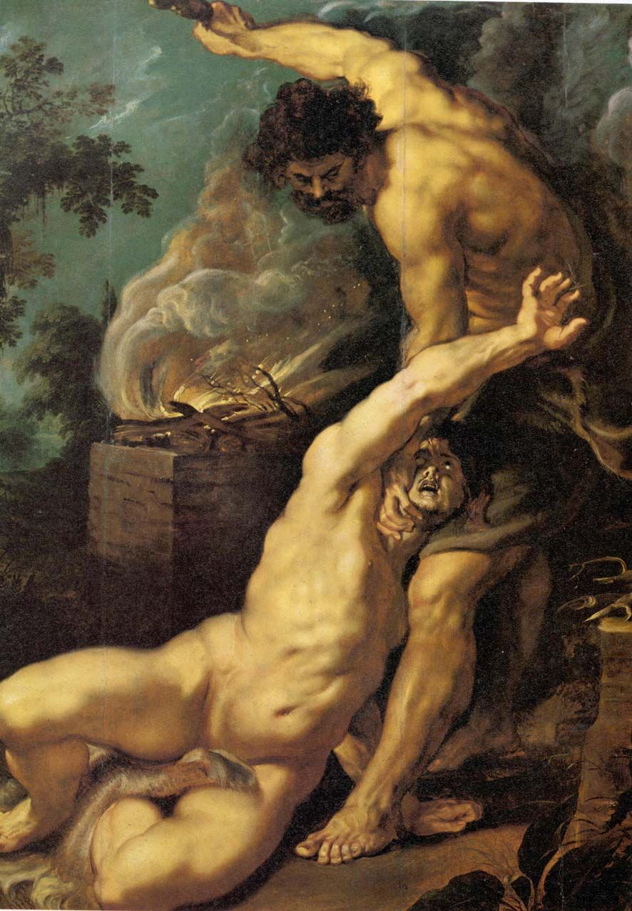
Kain zu Gott
Tut mir leid, Gott, ich habe heute den Abel
erschlagen.
Tut mir leid, Gott, Abel ist heute von mir
erschlagen worden.
Tut mir leid, Gott,
Abel ist heute erschlagen worden.
Abel ist heute morgen gestorben

Slide 45
Das allzeit nützliche Passiv
„Wissen Sie, ob Signor La Capra jetzt in dem Palazzo
wohnt?“ „Ja, er hat uns sogar schon einige Male gerufen, um Kleinigkeiten beheben zu lassen, die bei der Arbeitin den letzten Wochen übersehen worden waren.“
Aha, dachte Brunetti, das allzeit nützliche Passiv:
Kleinigkeiten „waren übersehen worden“, nicht
Scattalons Arbeiter hatten sie übersehen. Wie
wundervoll doch die Sprache war.
Donna Leon

Slide 46
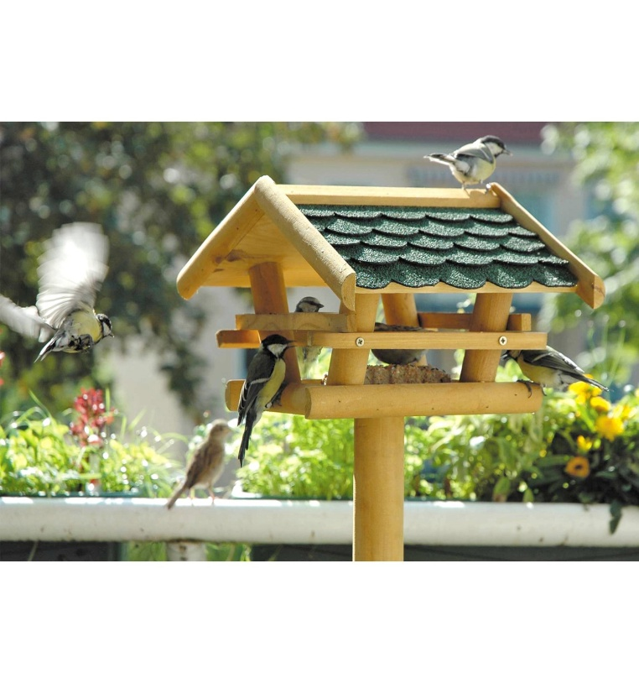
Der Hausbesitzer
Ich muss Ihnen leider die Miete erhöhen,
Herr Müller.
Ich kriege eine höhere Miete, Herr Müller.
Die Miete muss von mir leider erhöht werden, Herr Müller.
Herr Müller, die Miete wird erhöht.

Slide 47
Literatur zum (Grammatik-)Exkurs
Foliensatz : Sabine Dengscherz, Wien
Fremdsprache Deutsch 09/1993: „Lebendiges Grammatiklernen“. Vgl. v.a. die Beiträge
von Henning Bolte, Lutz Götze, Rug/Tomeszewski (1993a): vgl. Fronter!
Aguado, Karin: Wie beeinflussbar ist die lernersprachliche Entwicklung? Theoretische
Überlegungen, empirische Erkenntnisse, didaktische Implikationen. In:
Fremdspache Deutsch, Heft 38/2008 Barkowski, Hans (1992): Kommunikative
Grammatik und Deutschlernen mit ausländischen Arbeitern. Ein Modell. Mainz
Bühler, Karl (1934, Nachdruck 1978): Sprachtheorie. Die Darstellungsfunktion der
Sprache. Frankfurt am Main
Dengscherz, Sabine (2010): Kommunikation. In: Jenkins-Krumm, Eva-Maria / Krumm,
Hans-Jürgen / Holzel, Miriam: Diploma in Teaching German as a foreign language,
Band 3. Wien / New Delhi
Edmondson, Willis J. (2002): Wissen, Können, Lernen – kognitive Verarbeitung und
Grammatikentwicklung. In: Börner/Vogel: Grammatik und Fremdsprachenerwerb.
Kognitive, psycholinguistische und erwerbstheoretische Perspektiven. Tübingen
Krumm, Hans-Jürgen (1988): Grammatik im kommunikativen Deutschunterricht.
Konsequenzen für eine didaktische Grammatik und für das Lehrverhalten. In: Dahl,
Johannes / Weis, Brigitte: Grammatik im Unterricht. München
Rug, Wolfgang / Tomaszewski, Andreas (1993b): Grammatik mit Sinn und Verstand.
München

Slide 48
Hören

Slide 49
Wie funktioniert Hören?

Slide 50
SprecherIn → HörerIn
(Mittelungsabsicht)
(Verstehensabsicht)
direkte Kommunikation
indirekte Kommunikation, d.h.
medienvermittelt
Text: monologisch, dialogisch, multilogisch

Slide 51
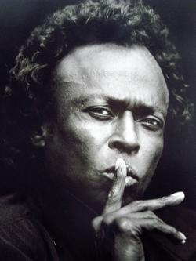
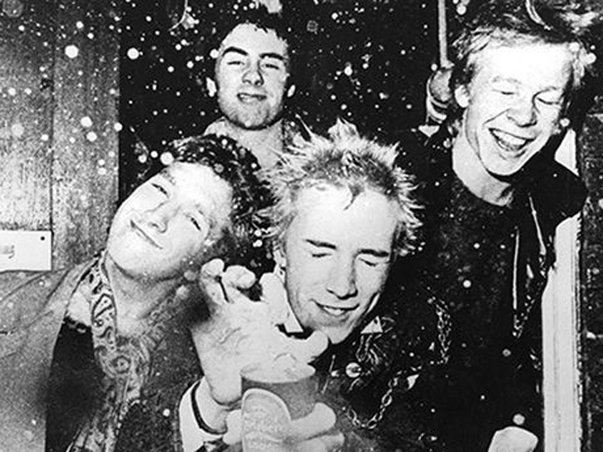
Was hören Sie?
Stellen Sie Vermutungen an.

Slide 52
HV heißt:
Laute erkennen
Wissen aktivieren
Bekanntes mit Unbekanntem
verknüpfen
Gehörtes interpretieren

Slide 53
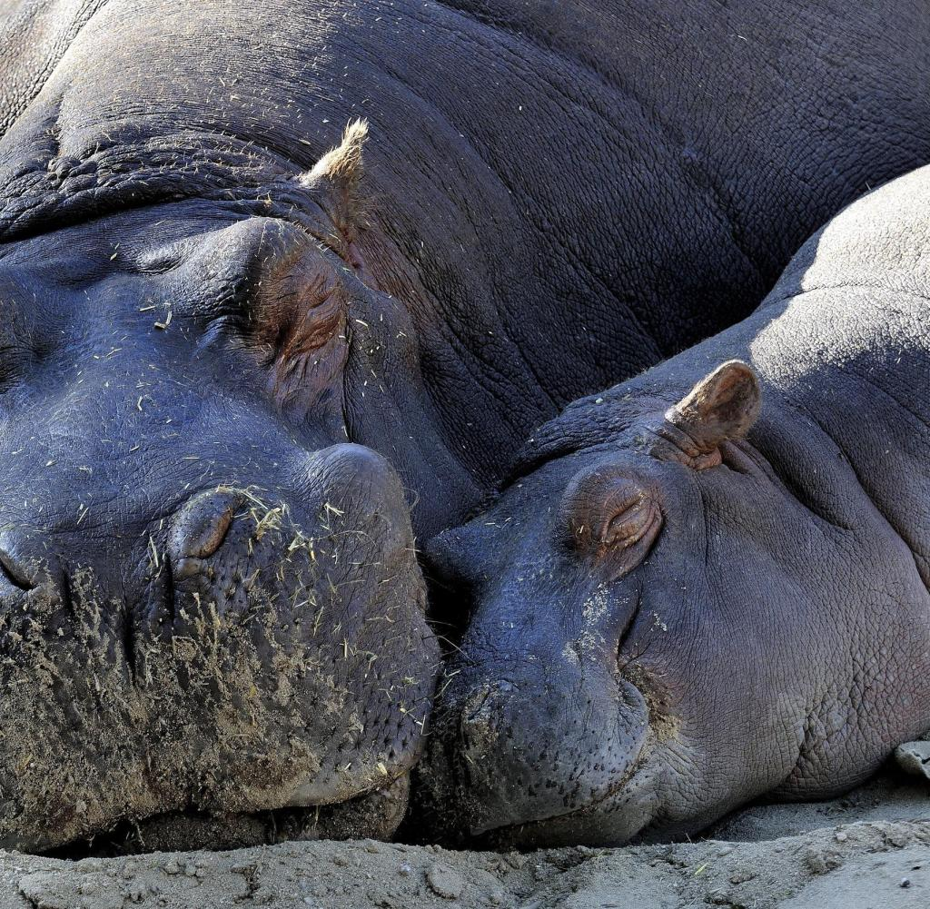
Hören ist…
kein passiver, sondern ein sehr
aktiver Vorgang

Slide 54
Wie hören wir?
Wir hören und verstehen nur, was
wir hören wollen (müssen), das
das heißt wir hören
selektiv

Slide 55
Schwierigkeit
Der Schwierigkeitsgrad eines Hörtextes hängt vor allem von der Aufgabenstellung ab

Slide 56
WAS HÖREN WIR?!

Slide 57
Wissensgrundlagen Verstehen…
Kenntnis des Sprachsystems (Phonologie, Syntax,
Semantik...)
Kenntnis des sprachlichen Kontextes (was wurde
früher gesagt und/oder was wird noch gesagt)
Kenntnis der Situation (Umgebung, Personen...)
Kenntnis des sprachlichen Umgangs miteinander
Weltwissen

Slide 58
Authentische Texte
✔haben eine außerunterrichtliche
Intention/ Funktion
✔haben einen Adressaten in der außerunterrichtlichen Realität
✔haben eine bestimmte Form („Layout“)
✔haben eine/einen für die Textsorte charakteristische Sprache/ charakteristischen Stil

Slide 59
Authentische Höhrtexte
✔spontane freie Rede
✔vorbereitete freie Rede
✔schriftlich fixierte vorgelesene Rede
✔Berichte
✔Kurzvortrag über Sachprobleme
✔längere Erklärungen
✔Radionachrichten / -berichte, Interviews
✔Durchsagen / Ansagen
✔Selbstgespräche
✔Gespräche aus der Alltagskommunikation
✔Diskussionen
✔Hörspiele, „Wurfsendungen“
✔Ausschnitte aus Theaterstücken
✔Lieder
✔Kurzgeschichten
✔Gedichte

Slide 60
Vorschläge von Studierenden
Hörspiele
Wetterbericht/Nachrichten/Sportsendung
Lieder/Musik
Werbung
Audiobook
Interview
Kommentar
Reportagen
Vorträge/Kurzvorträge
Gespräch
Podcast

Slide 61
Didaktische Authentizität
Texte weisen alle Merkmale von
Authentizität (Redundanzen, Geräusche, Überlappungen der Sprechenden...) auf.
Sie sind aber für den Unterricht konzipiert
(„als-ob-Relation“)

Slide 62
Authentizitätsgrade
authentische Texte (Originaltexte)
didaktisch-authentische Texte
lehrwerksungebundene didaktisierte Texte
lehrwerksgebundene didaktisierte Texte
(Adamczak-Krysztofowicz in: Hallet/Königs (Hrsg.), 2010: 81)

Slide 63
Verstehensbezogene HÖRTEXTE im Unterricht
authentisch/didaktisch authentisch
vielfältig
natürlich
-komplex
nicht zu kurz (etwa 2-4 Minuten)

Slide 64
Antizipieren mit einem Text
Gestern war mein Kühlschrank leer,...
Vor dem Geschäft standen...
In dieses Geschäft gehe ich gerne, denn...
Zuerst ging ich zu den Regalen, wo...
Bei der Butter stellte ich fest, dass die Preise...
Ich musste noch...
Als ich bezahlen wollte, bemerkte ich zu meinem
Schrecken,...
Aber ich hatte Glück,...

Slide 65
ANTIZIPIEREN auf der Grundlage von Strukturwörtern
Ich hatte mir ein Fahrrad gekauft, weil....
Wir kaufen uns kein Auto, denn....
Die Erde ist bedroht, trotzdem....

Slide 66
Diskutieren Sie
Sind die gehörten Texte authentische Texte
didaktisch-authentische Texte
Lehrbuchtexte
2. Sind die gehörten Texte für den Unterricht geeignet? Warum? Warum nicht?

Slide 67
Beispiele
https://deutschlernerblog.de/uebung-zum-hoerverstehen-deutsch-a1-koerper-und-gesundheit-33-wie-gehts/
http://www.hoertexte-deutsch.at/mp3/krautfleckerln.mp3
https://www.radio-machen.de/horbeispiele/

Slide 68
Exzerpt Tagung und

Slide 69
3-Minute Paper bzw. stille Abschlussreflexion
Themen/Inhalte der heutigen Einheit (in Stichpunkten)
Das war mir bereits bekannt (in ausformulierten Sätzen)
Das habe ich neu erfahren (in ausformulierten Sätzen)

Slide 70
Hausaufgabe
Folien wiederholen/lernen!!!
Reflexion Tagung fertigstellen

